Slide 1
Виды поддержек для субъектов МСП и самозанятых граждан
Информационная
(web-сайт «Малый бизнес Чувашии» - www.mb.cap.ru)
Консультационная
(по видам государственной и муниципальной поддержки)
Имущественная
(Перечень муниципального имущества Ибресинского района для предоставления его во владение и (или) в пользование на долгосрочной основе по льготным ставкам арендной платы субъектам малого и среднего предпринимательства и самозанятым гражданам)

Slide 2
Имущественная поддержка субъектов МСП и самозанятых граждан
Имущественная поддержка субъектов МСП и организаций, образующих инфраструктуру поддержки субъектов МСП, предусмотренная Федеральным законом от 24.07.2007 № 209-ФЗ «О развитии малого и среднего предпринимательства» (далее – Закон № 209-ФЗ), осуществляется органами государственной власти, органами местного самоуправления в виде передачи во владение и (или) в пользование государственного или муниципального имущества, в том числе земельных участков, зданий, строений, сооружений, нежилых помещений, оборудования, машин, механизмов, установок, транспортных средств, инвентаря, инструментов.
В целях оказания имущественной поддержки субъектам малого и среднего предпринимательства федеральные органы исполнительной власти, органы исполнительной власти субъектов Российской Федерации, органы местного самоуправления утверждают перечни государственного имущества и муниципального имущества, свободного от прав третьих лиц (за исключением имущественных прав субъектов МСП), в том числе закрепленного за государственными и муниципальными предприятиями и учреждениями, предусмотренные частью 4 статьи 18 Федерального закона от 24.07.2007 № 209-ФЗ «О развитии малого и среднего предпринимательства в Российской Федерации».

Slide 3
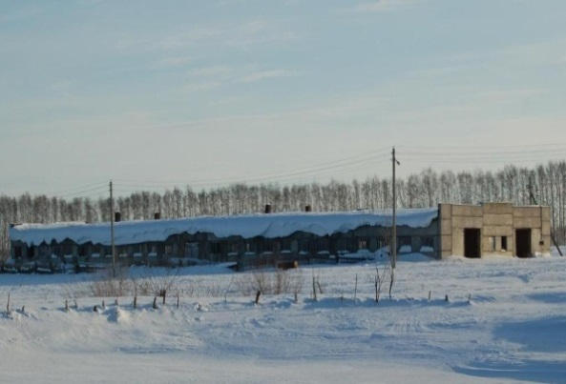
Земельные участки (greenfield)
Площадка № 1
Место расположения:
Чувашская Республика, Ибресинский район, д. Андрюшево
Площадь га: 1,40 га
Кадастровый номер:
Кадастровый стоимость, руб.
Категория земель:
Земли сельскохозяйственного назначения
Вид разрешенного использования:
для сельскохозяйственного производства
Форма собственности:
Земли государственная собственность, на которые не разграничена
Имеющиеся обременения:
Форма передачи (аренда, продажа): продажа
Стоимость земельного участка, руб./га: по рыночной стоимости
Наличие инфраструктуры:
электроэнергия, водоснабжение
Удаленность земельного участка (в км):
1.110 км от столицы республики г. Чебоксары;
2. 5 км от центра муниципального образования, в котором располагается площадка;
3. 0,05 км от ближайшей автомагистрали;
4. 6 км от ближайшей ж/дороги
Контактное лицо:
Администрация Хормалинского сельского поселения, 8(83538)2-70-30

Slide 4
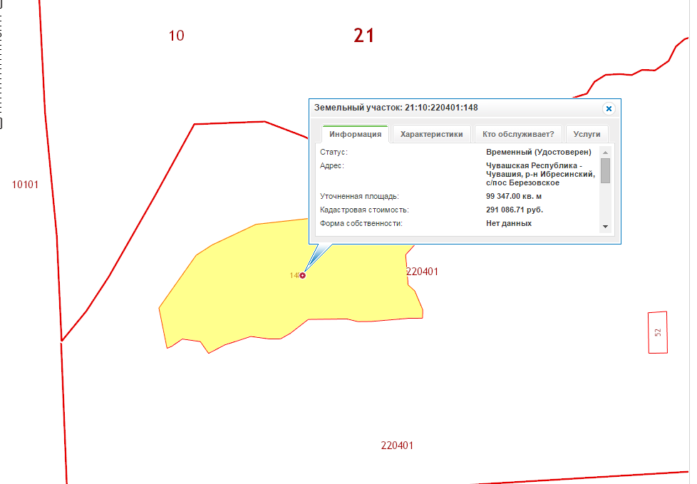
Площадка №2
Место расположения: Чувашская Республика, Ибресинский район, Березовское сельское поселение
Площадь: 9,9347 га
Кадастровый номер: 21:10:220401:148
Кадастровая стоимость (руб.):291086,71
Категория земель: Земли сельскохозяйственного назначения
Вид разрешенного использования: Для сельскохозяйственного производства
Форма собственности: Земли государственная собственность, на которые не разграничена
Имеющиеся обременения: нет
Форма передачи (аренда, продажа): аренда/продажа
Стоимость земельного участка, руб./га: По рыночной стоимости
Наличие инфраструктуры: Не имеется
Удаленность земельного участка (в км): 1. 120 км от столицы республики г. Чебоксары; 2. 25 км от центра муниципального образования, в котором располагается площадка; 3. 0,70 км от ближайшей автомагистрали; 4. 0,10 км от ближайшей ж/дороги
Контактное лицо: Администрация Ибресинского района Чувашской Республики, отдел экономики и управления имуществом,(83538)2-25-71, 2-33-33

Slide 5
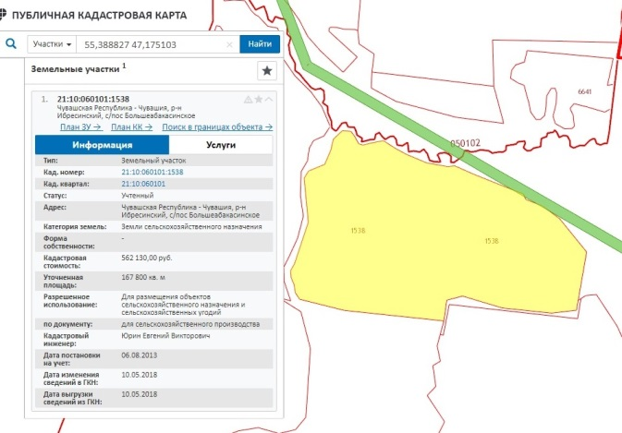
Площадка №3
Место расположения: Чувашская Республика, Ибресинский район, Большеабакасинское сельское поселение
Площадь: 16,78 га
Кадастровый номер: 21:10:060101:1538
Кадастровая стоимость (руб.): 562130,00
Категория земель: Земли сельскохозяйственного назначения
Вид разрешенного использования: Для сельскохозяйственного производства
Форма собственности: Земли государственная собственность, на которые не разграничена
Имеющиеся обременения: нет
Форма передачи (аренда, продажа):
Стоимость земельного участка, руб./га: По рыночной стоимости
Удаленность земельного участка (в км): 1. 120 км от столицы республики г. Чебоксары; 2. 14 км от центра муниципального образования, в котором располагается площадка; 3. 4 км от ближайшей автомагистрали; 4. 3 км от ближайшей ж/дороги
Контактное лицо: Администрация Ибресинского района Чувашской Республики, отдел экономики и управления имуществом,(83538)2-25-71, 2-33-33

Slide 6
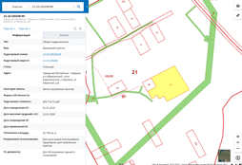
Площадка № 4
Место расположения: Чувашская Республика, Ибресинский район, с. Хормалы, ул. Овражная, д. 8
Площадь: 1,0739 га
Кадастровый номер: 21:10:100208:90
Кадастровая стоимость (руб.): 434 714,72
Категория земель: Земли населенных пунктов
Вид разрешенного использования: Для обслуживания зданий и сооружений
Форма собственности: республиканская собственность
Имеющиеся обременения: нет
Форма передачи (аренда,продажа):
Стоимость земельного участка, руб./га: По рыночной стоимости
Наличие инфраструктуры: Имеется электроэнергия, газ, водопровод, канализация
Удаленность земельного участка (в км): 1. 112 км от столицы республики г. Чебоксары; 2. 7 км от центра муниципального образования, в котором располагается площадка; 3. 0,5 км от ближайшей автомагистрали; 4. 8 км от ближайшей ж/дороги
Контактное лицо: Администрация Ибресинского района Чувашской Республики, отдел экономики и управления имуществом,(83538)2-25-71, 2-33-33

Slide 7
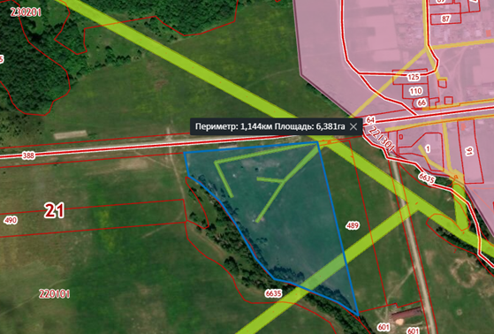
Площадка № 5
Место расположения: Чувашская Республика, Ибресинский район, Березовское сельское поселение
Площадь: 6,381 га
Кадастровый номер: 21:10:220101
Кадастровая стоимость (руб.):
Категория земель: Земли сельскохозяйственного назначения
Вид разрешенного использования: Для сельскохозяйственного производства
Форма собственности: Земли государственная собственность, на которые не разграничена
Имеющиеся обременения: нет
Форма передачи (аренда, продажа):
Стоимость земельного участка, руб./га: По рыночной стоимости
Наличие инфраструктуры: имеется линия электропередач, по совместительству с участком проходит асфальтированная дорога
Удаленность земельного участка (в км ): 1. 140 км от столицы республики г. Чебоксары; 2. 20 км от центра муниципального образования, в котором располагается площадка; 3. 0,70 км от ближайшей автомагистрали; 4. 20 км от ближайшей станции ж/дороги
Контактное лицо: Администрация Ибресинского района Чувашской Республики, отдел экономики и управления имуществом,(83538)2-25-71, 2-33-33

Slide 8
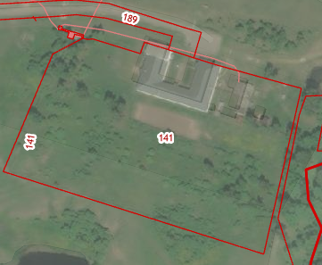
Инвестиционные площадки(brownfield)
Площадка «1»
Место расположения: Чувашская Республика, Ибресинский район, п. Бугуян, ул. Школьная д.11
Тип площадки: не жилое здание - муниципальное образовательное учреждение "Бугуянская основная общеобразовательная школа"
Наименование объектов недвижимости: нежилое здание, одноэтажное кирпичное, общей площадью 1251,8 кв. м., с кадастровым номером 21:10:020502:215, 1989 года постройки, (регистрация права собственности 21-21-04/001/2008-029 от 07.02.2008);
Общая площадь объектов имущественного комплекса: 1251,8 кв. м. Общая площадь земельных участков имущественного комплекса: 24291 кв.м.
Технические характеристики объекта: нежилое здание, одноэтажное кирпичное, общей площадью 1251,8 кв. м., с кадастровым номером 21:10:020502:215, 1989 года постройки, (регистрация права собственности 21-21-04/001/2008-029 от 07.02.2008);
Категория земель: земельный участок, категория земель: земли населенных пунктов, площадью 24291 кв.м. с кадастровым номером 21:10:020502:141 (регистрация права собственности № 21-21-04/006/2008-212 от 15.04.2008);
Вид разрешенного пользования: Для обслуживания зданий и сооружений
Форма передачи: аренда/продажа
Наличие инфраструктуры: Отопление имеется Гкал/час Электроэнергия имеется кВт Водоснабжение имеется куб.м/год Канализация имеется куб.м/год
Удаленность земельного участка (в км): 135 км от столицы республики г. Чебоксары 25 км от центра муниципального образования, в котором располагается площадка 25 км от ближайшей магистрали 25 от ближайшей ж/дороги

Slide 9
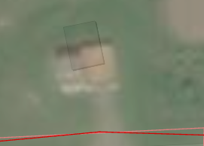
Площадка «2»
Место расположения: Чувашская Республика, Ибресинский район, п. Бугуян, ул. Школьная д.4а
Тип площадки: не жилое здание - гараж
Наименование объектов недвижимости: не жилое здание - гараж
Общая площадь объектов имущественного комплекса: 91,5 кв.м Общая площадь земельных участков имущественного комплекса: 100 кв.м.
Технические характеристики объекта: кадастровый номер 21:10:020502:206
Категория земель: земельный участок, категория земель: земли населенных пунктов, площадью 100 кв.м. с кадастровым номером 21:10:020502:129 (регистрация права собственности № 21:10:020502:129-21/046/2018-1 от 24.10.2018)
Вид разрешенного пользования: Для производственно-технических нужд
Форма передачи: аренда/продажа
Наличие инфраструктуры: Отопление не имеется Гкал/час Электроэнергия имеется кВт Водоснабжение не имеется куб.м/год Канализация не имеется куб.м/год
Удаленность земельного участка (в км): 135 км от столицы республики г. Чебоксары 25 км от центра муниципального образования, в котором располагается площадка 25 км от ближайшей магистрали 25 от ближайшей ж/дороги

Slide 10
Площадка «3»
Место расположения: Чувашская Республика, Ибресинский район, п. Бугуян, ул. Школьная д.11
Тип площадки: не жилое здание - здание котельной
Наименование объектов недвижимости: нежилое здание, одноэтажное кирпичное, общей площадью 123,7 кв. м., с кадастровым номером 21:10:020502:204, 1969 года постройки, (регистрация права собственности 21-21-14/013/2011-359 от 11.10.2011).
Общая площадь объектов имущественного комплекса: 123,7 кв. м. Общая площадь земельных участков имущественного комплекса: площадью 24291 кв.м.
Технические характеристики объекта:
Категория земель: земельный участок, категория земель: земли населенных пунктов, площадью 24291 кв.м. с кадастровым номером 21:10:020502:141 (регистрация права собственности № 21-21-04/006/2008-212 от 15.04.2008);
Вид разрешенного пользования: Для обслуживания зданий и сооружений
Форма передачи: аренда/продажа
Наличие инфраструктуры: Отопление имеется Гкал/час Электроэнергия имеется кВт Водоснабжение имеется куб.м/год Канализация имеется куб.м/год
Удаленность земельного участка (в км): 135 км от столицы республики г. Чебоксары 25 км от центра муниципального образования, в котором располагается площадка 25 км от ближайшей магистрали 25 от ближайшей ж/дороги

Slide 11
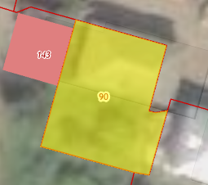
Площадка «4»
Место расположения: Чувашская Республика, Ибресинский район, п.Ибреси, ул. Маресьева, 61
Тип площадки: помещение
Наименование объектов недвижимости: помещение в нежилом здании, контора-лаборатория, двухэтажное кирпичное, площадью 20,16 кв. м., с кадастровым номером 21:10:000000:3807, 1973 года постройки, (регистрация права собственности № 21-21-14/008/2010-365 от 09.12.2010).
Общая площадь объектов имущественного комплекса: 407,2 кв. м. Общая площадь земельных участков имущественного комплекса:
Технические характеристики объекта:
Категория земель: земельный участок, категория земель: земли населенных пунктов, площадью 587 кв.м. с кадастровым номером 21:10:160204:90 (регистрация права собственности № 21-21-14/010/2010-252 от 12.01.2011)
Вид разрешенного пользования: для производственно технических нужд
Форма передачи: аренда/продажа
Наличие инфраструктуры: Отопление имеется Гкал/час Электроэнергия имеется кВт Водоснабжение имеется куб. м/год Канализация имеется куб. м/год
Удаленность земельного участка (в км): 110 км от столицы республики г. Чебоксары 0 км от центра муниципального образования, в котором располагается площадка 1 км от ближайшей магистрали 350м от ближайшей ж/дороги

Slide 12
Площадка «5»
Место расположения: Чувашская Республика, Ибресинский район, п.Ибреси, ул.Маресьева, 61
Тип площадки: помещение
Наименование объектов недвижимости: Нежилое помещение в здании конторы-лаборатории, двухэтажное кирпичное, площадью 43,18 кв. м., с кадастровым номером 21:10:000000:3807, 1973 года постройки, (регистрация права собственности № 21-21-14/008/2010-365 от 09.12.2010).
Общая площадь объектов имущественного комплекса: кв. м 407,2 Общая площадь земельных участков имущественного комплекса:
Технические характеристики объекта: нежилое здание, контора-лаборатория, двухэтажное кирпичное, общей площадью 407,2 кв. м., с кадастровым номером 21:10:000000:3807, 1973 года постройки, (регистрация права собственности № 21-21-14/008/2010-365 от 09.12.2010).
Категория земель: земельный участок, категория земель: земли населенных пунктов, площадью 587 кв.м. с кадастровым номером 21:10:160204:90 (регистрация права собственности № 21-21-14/010/2010-252 от 12.01.2011)
Вид разрешенного пользования: для производственно технических нужд
Форма передачи: аренда/продажа
Наличие инфраструктуры: Отопление имеется Гкал/час Электроэнергия имеется кВт Водоснабжение имеется куб.м/год Канализация имеется куб.м/год
Удаленность земельного участка (в км): 110 км от столицы республики г. Чебоксары 0 км от центра муниципального образования, в котором располагается площадка 1 км от ближайшей магистрали 350 м от ближайшей ж/дороги

Slide 13
Площадка «6»
Место расположения: Чувашская Республика, Ибресинский район, п.Ибреси, ул.Маресьева, 61
Тип площадки: помещение
Наименование объектов недвижимости: помещение нежилое здание, контора-лаборатория, двухэтажное кирпичное, общей площадью 42,33 кв. м., с кадастровым номером 21:10:000000:3807, 1973 года постройки, (регистрация права собственности № 21-21-14/008/2010-365 от 09.12.2010).
Общая площадь объектов имущественного комплекса: 407,2 Общая площадь земельных участков имущественного комплекса:
Технические характеристики объекта:
Категория земель: земельный участок, категория земель: земли населенных пунктов, площадью 587 кв.м. с кадастровым номером 21:10:160204:90 (регистрация права собственности № 21-21-14/010/2010-252 от 12.01.2011)
Вид разрешенного пользования: для производственно технических нужд
Форма передачи: аренда/продажа
Наличие инфраструктуры: Отопление имеется Гкал/час Электроэнергия имеется кВт Водоснабжение имеется куб.м/год Канализация имеется куб.м/год
Удаленность земельного участка (в км): 110 км от столицы республики г. Чебоксары 0 км от центра муниципального образования, в котором располагается площадка 1 км от ближайшей магистрали 350 от ближайшей ж/дороги

Slide 14
Площадка «7»
Место расположения: Чувашская Республика, Ибресинский район, п.Ибреси, ул.Маресьева, 61
Тип площадки: помещение
Наименование объектов недвижимости: помещение в нежилом здании, конторы-лаборатории, двухэтажное кирпичное, площадью 15,73 кв. м., с кадастровым номером 21:10:000000:3807, 1973 года постройки, (регистрация права собственности № 21-21-14/008/2010-365 от 09.12.2010).
Общая площадь объектов имущественного комплекса: 407,2 кв.м. Общая площадь земельных участков имущественного комплекса:
Технические характеристики объекта: : помещение нежилое здание, контора-лаборатория, двухэтажное кирпичное, общей площадью 407,2 кв. м., с кадастровым номером 21:10:000000:3807, 1973 года постройки, (регистрация права собственности № 21-21-14/008/2010-365 от 09.12.2010).
Категория земель: земельный участок, категория земель: земли населенных пунктов, площадью 587 кв.м. с кадастровым номером 21:10:160204:90 (регистрация права собственности № 21-21-14/010/2010-252 от 12.01.2011)
Вид разрешенного пользования: для производственно технических нужд
Форма передачи: аренда/продажа
Наличие инфраструктуры: Отопление имеется Гкал/час Электроэнергия имеется кВт Водоснабжение имеется куб.м/год Канализация имеется куб.м/год
Удаленность земельного участка (в км): 110 км от столицы республики г. Чебоксары 0 км от центра муниципального образования, в котором располагается площадка 1 км от ближайшей магистрали 350 от ближайшей ж/дороги

